Slide 1


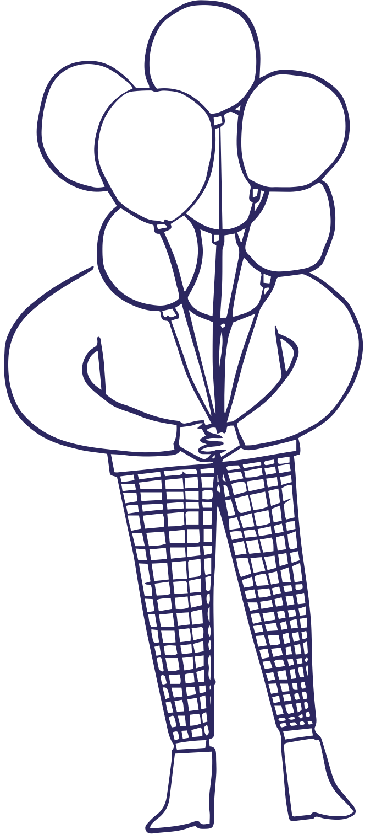
MỞ ĐẦU
TRÒ CHƠI: AI NHANH HƠN
Có 5 câu hỏi điền khuyết để hoàn thành câu tục ngữ
HS giành quyền trả lời bằng cách giơ tay
Thời gian trả lời sau khi đọc xong câu hỏi là 10s

Slide 2

Câu 1
Con có ... như nhà có ...
0 : 10
0 : 09
0 : 08
0 : 07
0 : 06
0 : 05
0 : 04
0 : 03
0 : 02
0 : 01
0 : 00
➔ cha ; nóc

Slide 3
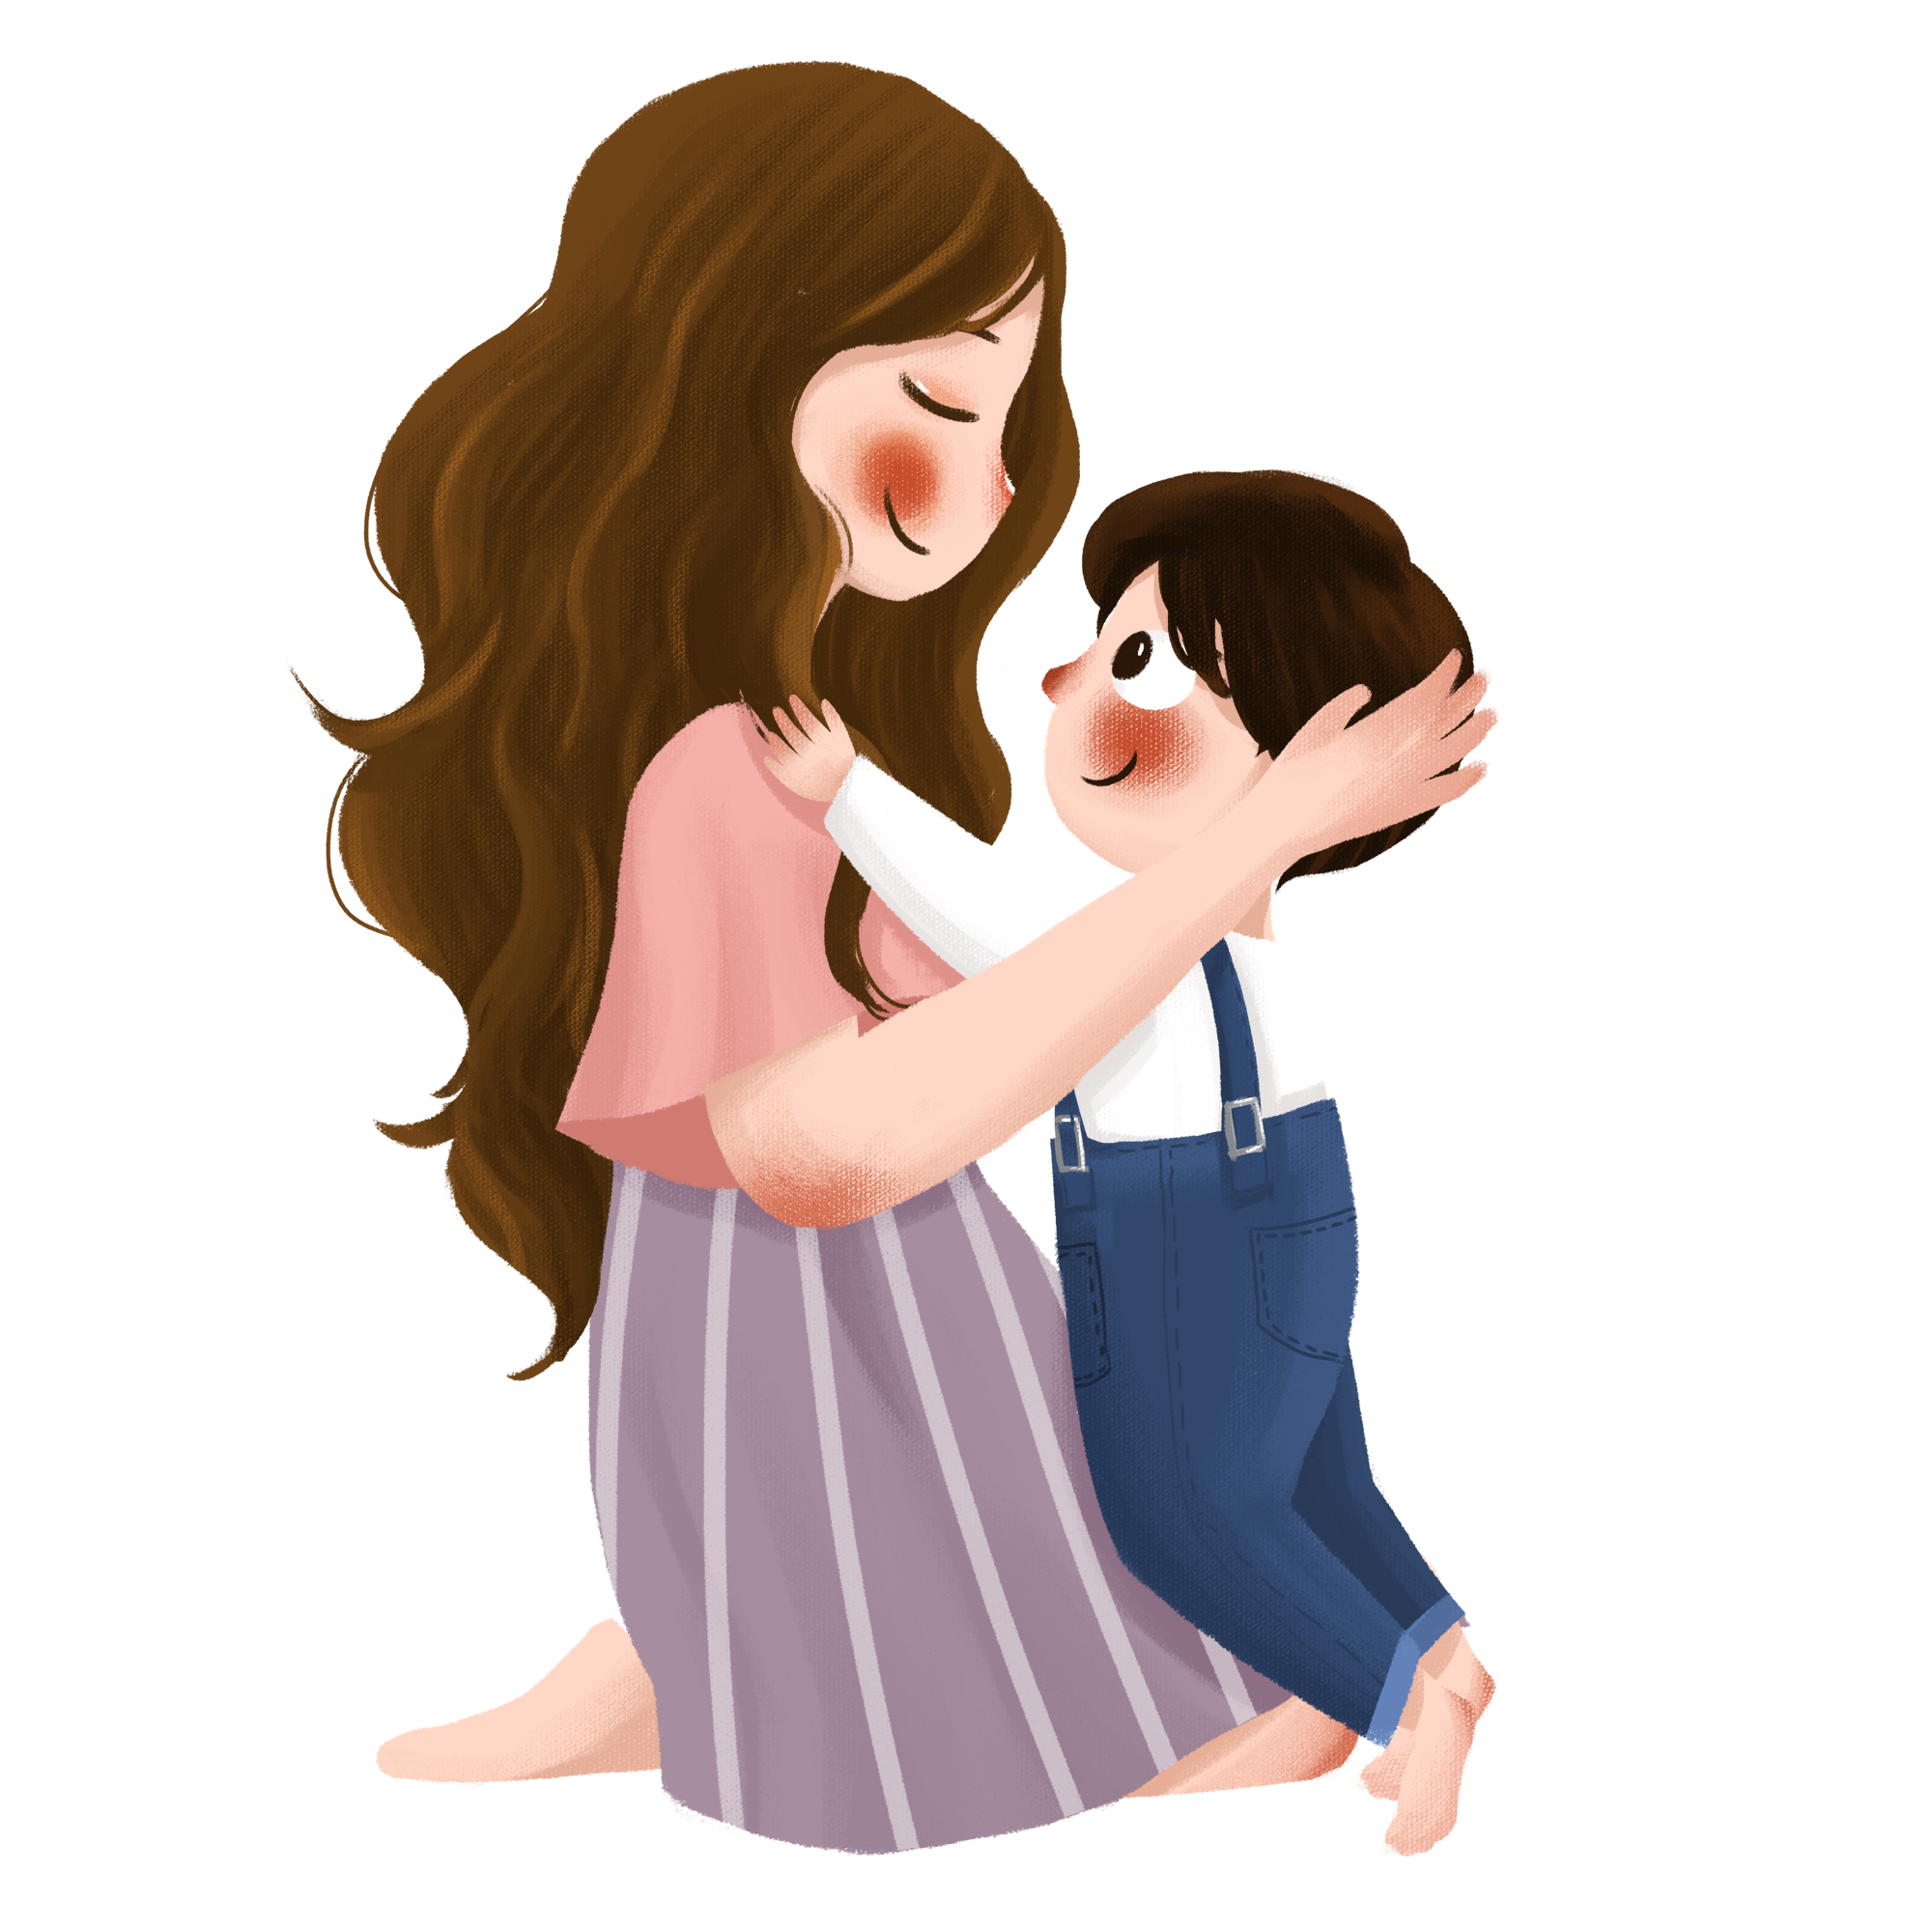
Câu 2
Con hư tại ..., cháu hư tại ...
0 : 10
➔ mẹ ; bà
0 : 09
0 : 08
0 : 07
0 : 06
0 : 05
0 : 04
0 : 03
0 : 02
0 : 01
0 : 00

Slide 4
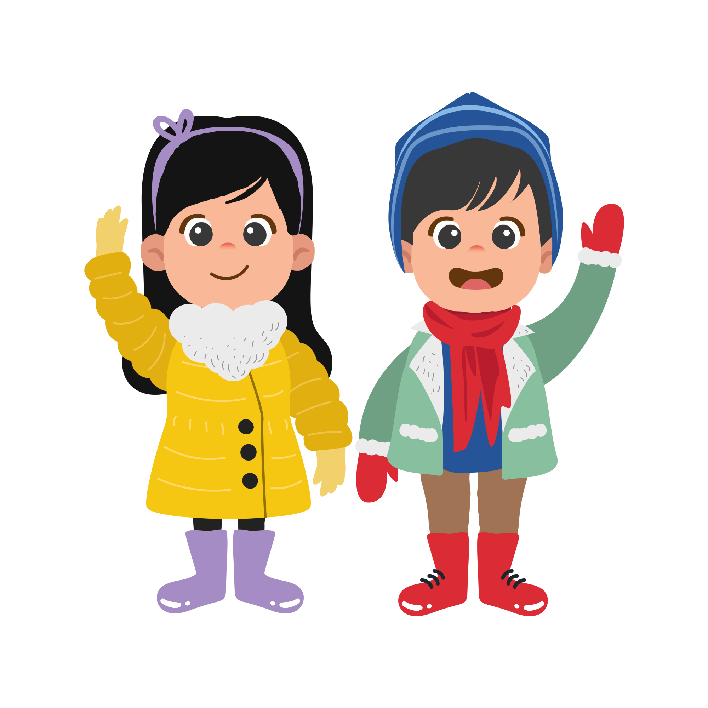
Câu 3
Một giọt ... ... hơn ao ... ...
máu đào
nước lã
0 : 10
0 : 09
0 : 08
0 : 07
0 : 06
0 : 05
0 : 04
0 : 03
0 : 02
0 : 01
0 : 00

Slide 5

Câu 4
Thuận ... thuận ... , tát ... ... cũng cạn.
Vợ ;
Chồng ;
Biển Đông
0 : 10
0 : 09
0 : 08
0 : 07
0 : 06
0 : 05
0 : 04
0 : 03
0 : 02
0 : 01
0 : 00

Slide 6

Câu 5
Thương cho ... cho ... , ghét cho ... cho ...
Roi ; vọt
Ngọt ; bùi
0 : 10
0 : 09
0 : 08
0 : 07
0 : 06
0 : 05
0 : 04
0 : 03
0 : 02
0 : 01
0 : 00

Slide 7



GIA ĐÌNH LÀ NƠI CUỘC SỐNG BẮT ĐẦU VÀ TÌNH YÊU KHÔNG BAO GIỜ KẾT THÚC.

Slide 8

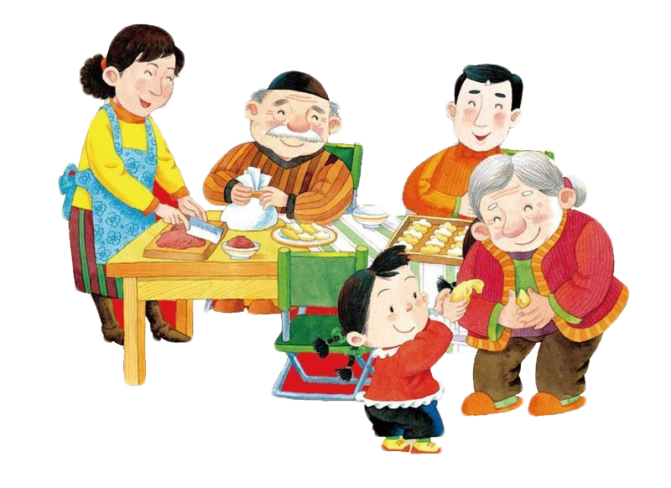
BÀI 2: GÕ CỬA TRÁI TIM
KĨ NĂNG NÓI VÀ NGHE
TRÌNH BÀY Ý KIẾN VỀ MỘT VẤN ĐỀ TRONG ĐỜI SỐNG GIA ĐÌNH

Slide 9


THINK – PAIR – SHARE (5 phút)
+ Em sẽ trình bày ý kiến về vấn đề gì? Để làm gì?
+ Em sẽ làm những gì để chuẩn bị nội dung bài nói thật tốt?
+ Em có thể sử dụng phương tiện gì để bài nói của mình thêm sinh động, hấp dẫn?

Slide 10



- Đề tài: vấn đề trong đời sống gia đình
- Mục đích nói: chia sẻ ý kiến của em về đề tài được chọn.
MỞ ĐẦU | Giới thiệu bản thân và đề tài của bài nói
NỘI DUNG CHÍNH | - Trình bày biểu hiện của vấn đề. - Bàn luận: Vì sao vấn đề lại xảy ra? Vấn đề đó có ảnh hưởng như thế nào tới em và mọi người trong gia đình? Nguyên nhân của vấn đề là gì?... - Bài học em rút ra/ mong muốn/ lời nhắn nhủ của em.
KẾT THÚC | Nêu suy nghĩ của bản thân, lời chào và cảm ơn.
- Sử dụng tranh ảnh, bài hát, đồ vật, kết hợp cử chỉ, ánh mắt, điệu bộ khi nói…

Slide 11

- Theo em, khi trình bày ý kiến của mình về một vấn đề trong đời sống gia đình trước những khán giả, người nói cần đảm bảo yêu cầu gì?
- Người nói và người nghe cần có thái độ như thế nào khi trao đổi về bài trình bày ý kiến về một vấn đề trong đời sống gia đình?

Slide 12

PHIẾU ĐÁNH GIÁ BÀI NÓI THEO TIÊU CHÍ
Họ và tên HS……….
Tiêu chí | Mức độ
 | Chưa đạt | Đạt | Tốt
1. Chọn được vấn đề có ý nghĩa Tỉ lệ: 20% | Chưa nêu được vấn đề | Có vấn đề được gợi ra nhưng chưa thực tế/chưa thú vị | Vấn đề hay và ấn tượng.
2. Nội dung trình bày có lí lẽ, dẫn chứng phù hợp Tỉ lệ: 50% | Nội dung sơ sài, chưa có đủ chi tiết để người nghe hiểu vấn đề | Có đủ chi tiết để hiểu người nghe hiểu được nội dung vấn đề | Nội dung vấn đề thuyết phục và hấp dẫn.
3. Nói to, rõ ràng, truyền cảm. Tỉ lệ: 10% | Nói nhỏ, khó nghe; nói lắp, ngập ngừng… | Nói to nhưng đôi chỗ lặp lại hoặc ngập ngừng 1 vài câu. | Nói to, truyền cảm, hầu như không lặp lại hoặc ngập ngừng.
Sử dụng yếu tố phi ngôn ngữ phù hợp. Tỉ lệ: 20% | Điệu bộ thiếu tự tin, mắt chưa nhìn vào người nghe; nét mặt chưa biểu cảm hoặc biểu cảm không phù hợp. | Điệu bộ tự tin, mắt nhìn vào người nghe; nét mặt biểu cảm phù hợp với nội dung câu chuyện. | Điệu bộ rất tự tin, mắt nhìn vào người nghe; nét mặt sinh động.
Mở đầu và kết thúc hợp lí Tỉ trọng: 10% | Không chào hỏi/ và không có lời kết thúc bài nói. | Có chào hỏi/ và có lời kết thúc bài nói. | Chào hỏi/ và kết thúc bài nói một cách hấp dẫn.
TỔNG ĐIỂM: ………………./10 điểm

Slide 13
LUYỆN TẬP
CỬ CHỈ YÊU THƯƠNG TRONG GIA ĐÌNH EM
TRÁCH NHIỆM VỚI VIỆC NHÀ
AI LÀ NGƯỜI VẤT VẢ NHẤT?
LẮNG NGHE VÀ
THẤU HIỂU
QUY TẮC GIA ĐÌNH

Slide 14

HÃY HÀNH ĐỘNG!

Slide 15

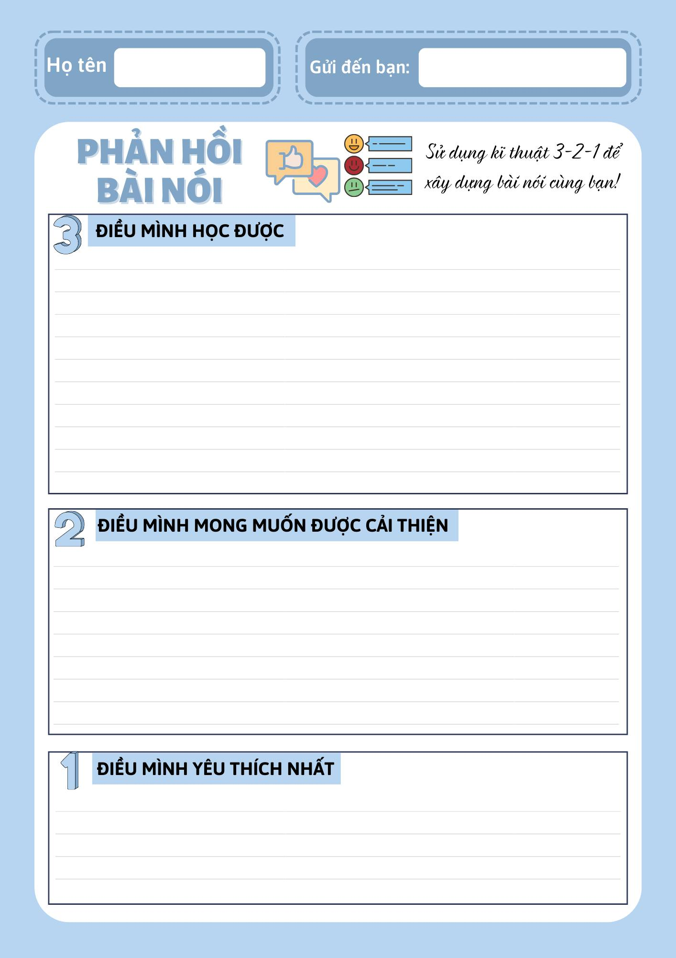
III. TRÌNH BÀY
BÀI NÓI
IV. ĐÁNH GIÁ,
RÚT KINH NGHIỆM
- Đánh giá dựa trên bảng kiểm và Phiếu phản hồi bài nói.
- Rút kinh nghiệm
Yêu cầu: trình bày bài nói đã chuẩn bị ở nhà và HS dưới lớp nhận xét về bài của bạn theo tiêu chí đã thống nhất.

Slide 16

V. VẬN DỤNG
Yêu cầu (Thực hành ở nhà): Chuẩn bị bài nói và quay video khoảng 3 phút gửi cho Giáo viên.
+ Cử chỉ yêu thương trong gia đình em
+ Trách nhiệm với việc nhà
+ Ai là người vất vả nhất?
+ Lắng nghe và thấu hiểu
+ Quy tắc gia đình

